Slide 1
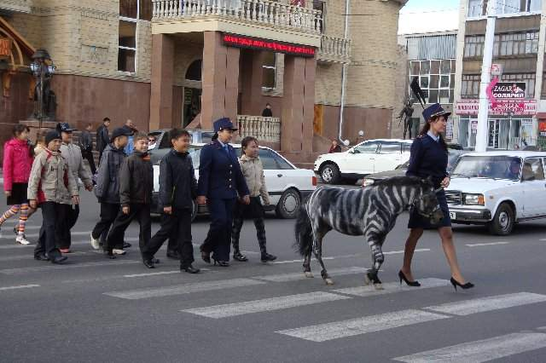
Жол жүру ережесі

Slide 2
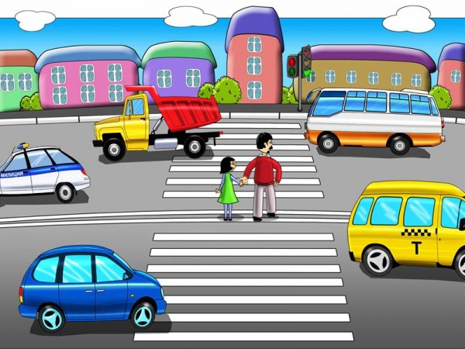
Жолды дүрыс өтті ме?
Олар қай жерде тұр?

Slide 3
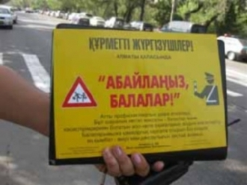
Мынандай белгі көрдіңдер ме?

Slide 4
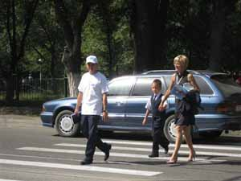
Ата –ана ережені дұрыс сақтады ма?

